Slide 1
Le corticostéroïde est-il un traitement efficace dans le soulagement de la pharyngite aiguë?
Vanessa Gatti
UMF Notre-Dame
R1 en médecine familiale

Slide 2
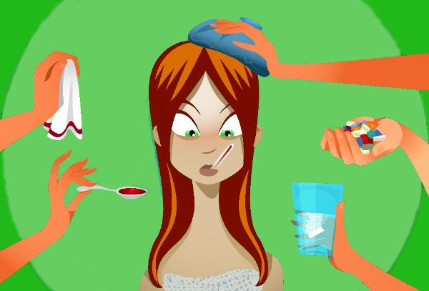
La pharyngite aiguë est une raison fréquente de consultation médicale parmi tous les groupes d’âge
Qu’avons-nous dans notre arsenal médical de réellement efficace pour soulager les symptômes de la pharyngite?

Slide 3
Méthodologie
PICO
P = Personnes avec pharyngites aiguës
I = Corticostéroïde (en adjuvant ou pas aux ATB)
C = Placébo
O = Soulagement de la douleur
Recherche dans Medline et dans Embase
Pharyngitis (exp), drug therapy
Corticosteroid (exp) OR dexamethasone (exp) OR Cortisone (exp) OR prednisone (exp)
Pharyngit* OR sore throat*
Cortisone OR Prednisone OR Dexamethasone OR Corticosteroid*
1 AND 2, Limits: 2000-current (16 janvier 2017), English/French
3 AND 4, Limits: 2000-current (16 janvier 2017), English/French

Slide 4
Méthodologie
Recherche dans Medline et dans Embase
220 résultats totaux Medline, 328 résultats totaux Embase
Exclus: Infections respiratoires autres (ex: Asthme, IVRI, virus Epstein-Barr, mononucléose, épiglottite), thyroïdectomie, mal de gorge postopératoire ou postintubation trachéale, syndrome PFAPA, lymphohistiocytose hémophagocytaire, maladie de Still, abcès périamygdalien, maladie de Crohn, lymphome
6 ECR pertinents au PICO identifiés
1 exclu puisque répondait moins spécifiquement au PICO
Notes:
Exp: explode
Objectif était de comparer la dexa IM et dexa PO

Slide 5
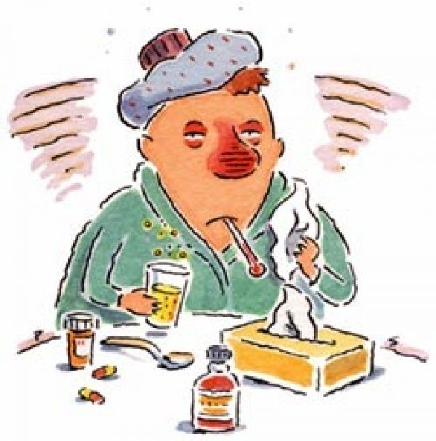
Article 1: Tasar A, Yanturali S, Topacoglu H, et al. Clinical Efficacy of Dexamethasone for Acute Exudative Pharyngitis.The Journal of Emergency Medicine 2008;35(4):363-367.
Essai randomisé contrôlé, prospectif, à double insu

Slide 6
Présentation-Article 1
Notes:
-ATB: Traitement empirique avec de l’azithromycine pendant 3 jours
-Azithro utilisé au lieu de la pénicilline puisque 30% du temps le strep est résistant à la péni
-Pas de culture de gorge fait puisque les critères de Centor sont les meilleurs pour prédire la pharyngite à strep, donc assumé qu’avec les critères d’inclusion de > 2 critères de Centor, 75% des patients inclus dans l’étude avait une pharyngite a strep
-Effets secondaires non regardés

Slide 7
Critique-Article 1
Notes:
Conflit d’intérêts: Pas mentionné

Slide 8
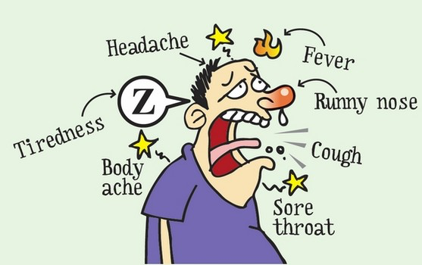
Article 2: Kiderman A, Yaphe J, Bregman J, Zemel T, Furst AL. Adjuvant prednisone therapy in pharyngitis: a randomised controlled trial from general practice. British Journal of General Practice 2005;55:218-221.
Essai randomisé contrôlé, prospectif, à double insu

Slide 9
Présentation-Article 2
Notes:
ATB: Débuté à la discrétion du médecin (pénicilline VK, amoxicilline ou érythromycine), mais arrêté si la culture de gorge était négative

Slide 10
Critique-Article 2
Notes:
Conflit d’intérêts: aucun

Slide 11
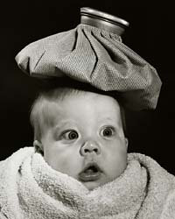
Article 3: Olympia RP, Khine H, Avner JF. Effectiveness of Oral dexamethasone in the treatment of moderate to severe pharyngitis in children. Arch Pediatr Adolesc Med. 2005;159:278-282.
Essai randomisé contrôlé, prospectif, à double insu

Slide 12
Présentation -Article 3
Notes:
ATB: ATB (Péni G IM, amoxicilline ou azithromycine) administré seulement si le test rapide pour la détection du streptocoque était + ou si la culture de gorge était + pour le streptocoque
Secondary outcome measures:
-changes in the McGrath Facial Affective Scale Score at 24 and 48hours
-Persistance of symptoms
-Use of anti-inflammatory or anti-pyretic medication
-Subsequent use of medical resources for dehydration or pain

Slide 13
Critique-Article 3
Notes:
Conflit d’intérêts: Pas mentionné

Slide 14
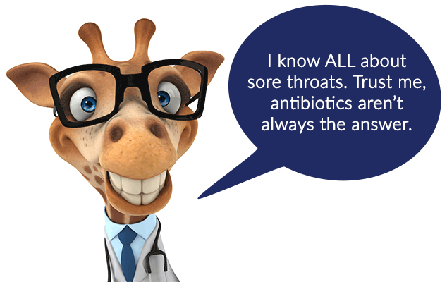
Article 4: Bulloch B, Kabani A, Tenenbein M. Oral dexamethasone for the treatment of pain in children with acute pharyngitis: a randomized, double-blind, placebo-controlled trial. Ann Emerg Med 2003;41:601-608.
Essai randomisé contrôlé, prospectif, à double insu

Slide 15
Présentation -Article 4
Notes:
ATB: ATB (pénicilline VK pendant 10 jours) administré seulement si le test rapide pour la détection du streptocoque était positif

Slide 16
Critique-Article 4
Notes:
Conflit d’intérêts: Pas mentionné
Les résultats des 2 groupes confondues (strep + et strep -) est valide, mais les résultats de chaque groupe individuellement doivent vraiment être prise avec précautions (des streps + peuvent avoir été classé dans strep nég).
Plus Fébrile chez strep + placébo donc phayngite moins sévère. Plus de « not talking liquids » dans le groupe strep – placébo. Donc, pharyngites dans le groupe placébo chez strep + et - sont plus légères et pourraient ne pas démontrer de bénéfice.
Les auteurs disent qu’il limitation possible est que la majorité des enfants avaient une douleur modérée au départ, et que la dexa bénéficerait possiblement plus les enfants avec une pharyngites sévère.

Slide 17
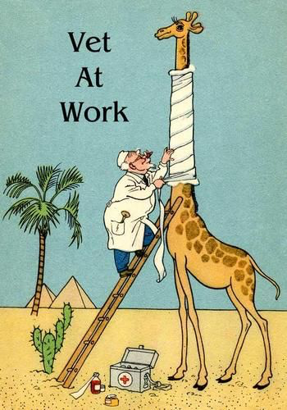
Article 5: Wei JL, Kasperbauer JL, Weaver AL, et al. Efficacy of single-dose dexamethasone as adjuvant therapy for acute pharyngitis. Laryngoscope 2002;112:87-93.
Essai randomisé contrôlé, prospectif, à double insu

Slide 18
Présentation -Article 5
Notes:
ATB: Tous les patients ont été traités empiriquement avec des ATB pendant 10 jours

Slide 19
Critique-Article 5
Notes:
Conflits d’intérêts: Pas mentionné

Slide 20
Conclusion
Les corticostéroïdes semblent avoir une plus grande efficacité chez des pharyngites sévères
La voie d’administration du corticostéroïde modifie peu l’effet du traitement. La voie per os est donc à privilégier
Les corticostéroïdes semblent procurer un soulagement plus important chez les pharyngites à streptocoque. Il y a quand même un effet bénéfique chez les pharyngites non à streptocoque
L’utilité d’un corticostéroïde chez les enfants est moins claire. Il semble y avoir un effet bénéfique que lorsque la pharyngite est sévère
Notes:
Selon Cochrane 2012:
In adjuvant aux ATB et aux analgésiques, les corticostéroïdes augmentent les chances de résolution complètes à 24 heures de 3X (RR = 3.2) et de 1.7X à 48hrs.
NNT moins de 4 pour prévenir la douleur chez une personne à 24 heures.
Les corticostéroïdes diminuent le délai avant le début du soulagement de la douleur et la résolution complète de la douleur de 6 et 14 heures respectivement.

Slide 21
Avenues possible de recherche
Effets secondaires à court terme, mais surtout à long terme d’une dose unique de corticostéroïde
L’utilisation des corticostéroïdes comme tx de la pharyngite aiguë chez l’enfant
L’utilisation des corticostéroïdes seuls, et non comme adjuvant aux ATB
Ma pratique face aux résultats
SRV: Corticostéroïde + suivi serré lors d’une pharyngite sévère qui pourrait nécessiter une visite à l’urgence/hospit dans les prochains jours
Conduite incertaine pour les pharyngites modérées vues aux SRV
Urgence: Corticostéroïde chez pharyngites sévères
Notes:
-La majorité des articles (4/5) ont vérifié la présence d’effets secondaires à court terme, mais pas en profondeur. Aucune étude à vérifier les effets secondaires à long terme.
-Résultats contradictoires chez les deux articles chez les enfants. Probablement secondaire à une étude pharyngite sévère l’autre pharyngite modérée, mais à vérifier.
-Une étude sur l’utilisation d’un corticostéroïde seul (ainsi qu’avec une prescription retardé si strep +) était en cours lors de la rédaction de se projet d’érudition: « Oral corticosteroid use for clinical and cost-effective symptom relief of sore-throat: study protocol for a randomized controlled trial (sept 2014).

Slide 22
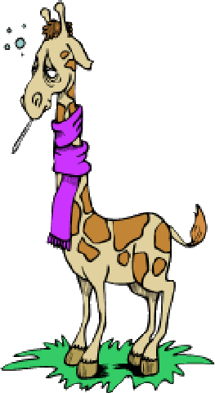
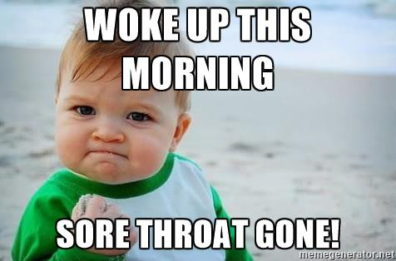
Remerciement spécial
Dr Charles Pless Dr Danny Castonguay Dr Philippe Karazivan Et bien sûr au public!
Questions?

Slide 23
Références
Article 1: Tasar A, Yanturali S, Topacoglu H, et al. Clinical Efficacy of Dexamethasone for Acute Exudative Pharyngitis.The Journal of Emergency Medicine 2008;35(4):363-367.
Article 2: Kiderman A, Yaphe J, Bregman J, Zemel T, Furst AL. Adjuvant prednisone therapy in pharyngitis: a randomised controlled trial from general practice. British Journal of General Practice 2005;55:218-221.
Article 3: Olympia RP, Khine H, Avner JF. Effectiveness of Oral dexamethasone in the treatment of moderate to severe pharyngitis in children. Arch Pediatr Adolesc Med. 2005;159:278-282.

Slide 24
Références
Article 4: Bulloch B, Kabani A, Tenenbein M. Oral dexamethasone for the treatment of pain in children with acute pharyngitis: a randomized, double-blind, placebo-controlled trial. Ann Emerg Med 2003;41:601-608.
Article 5: Wei JL, Kasperbauer JL, Weaver AL, et al. Efficacy of single-dose dexamethasone as adjuvant therapy for acute pharyngitis. Laryngoscope 2002;112:87-93.
Hayward G, Thompson MJ, Perera R, et al. Corticosteroids as standalone or add-on treatment for sore throat. Cochrane Database Syst.Rev. 2012;10.1002/14651858.CD008268.pub2
Cook J, Hayward G, Thompson M, et al. Oral corticosteroid use for clinical and cost-effective symptom relif of sore throat: study protocol for a randomized controlled trial. Trials 2014;15:365.

